Slide 1
人數統計
指導教授: 陸子強 教授
組員: 資工四B 吳皓恩 資工四B 呂弘彬
資工四A 黃宏翔 資工四B 林承岳
Notes:
30分鐘內容

Slide 2
目的

Slide 3
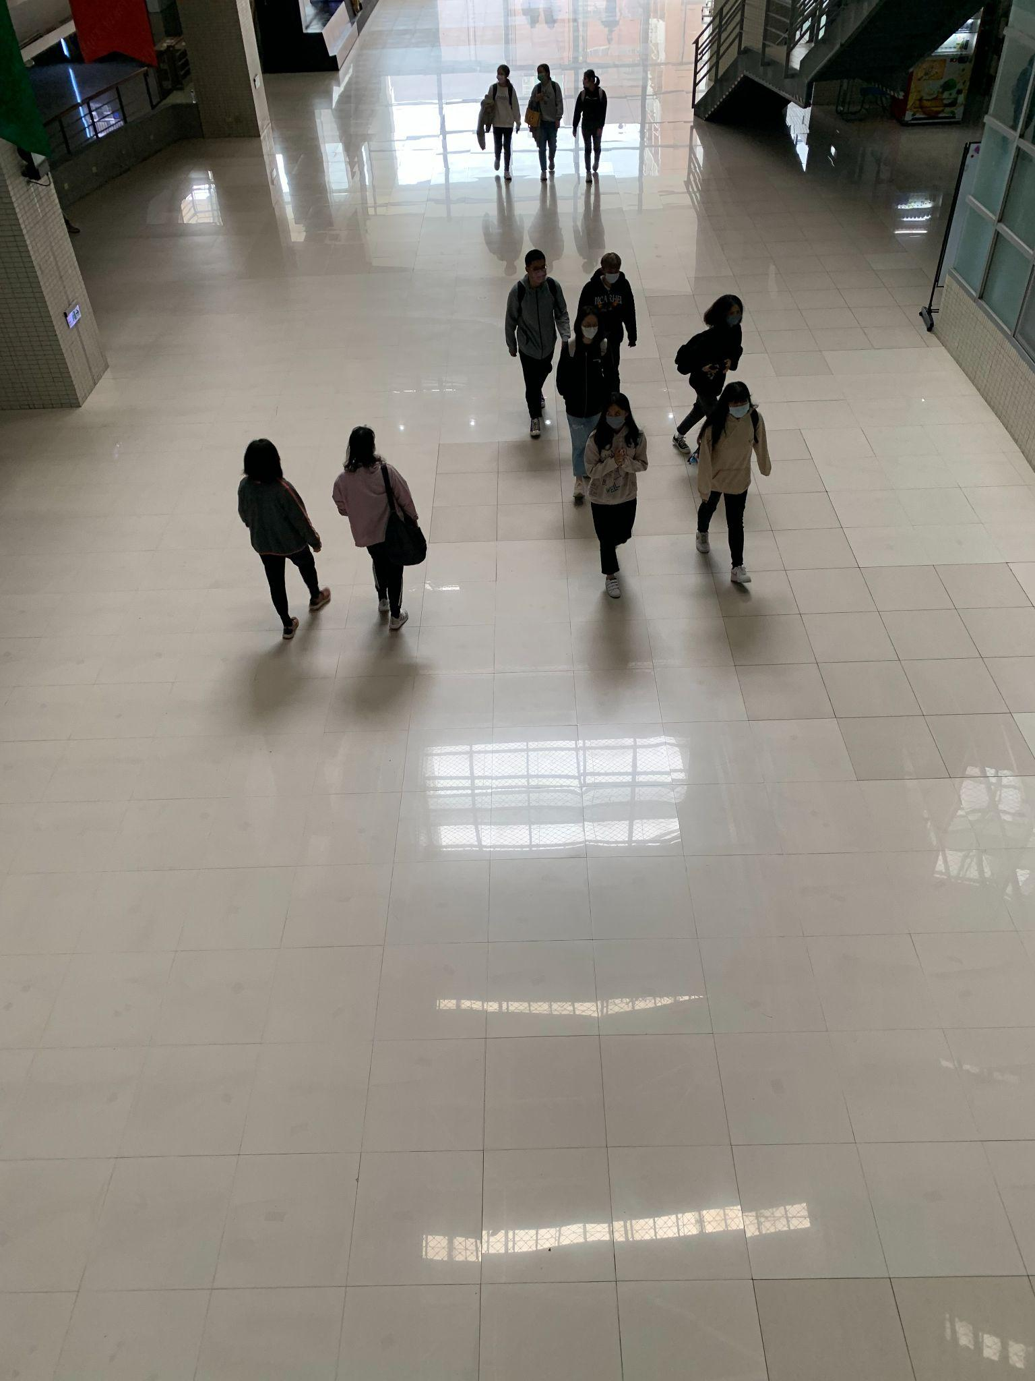
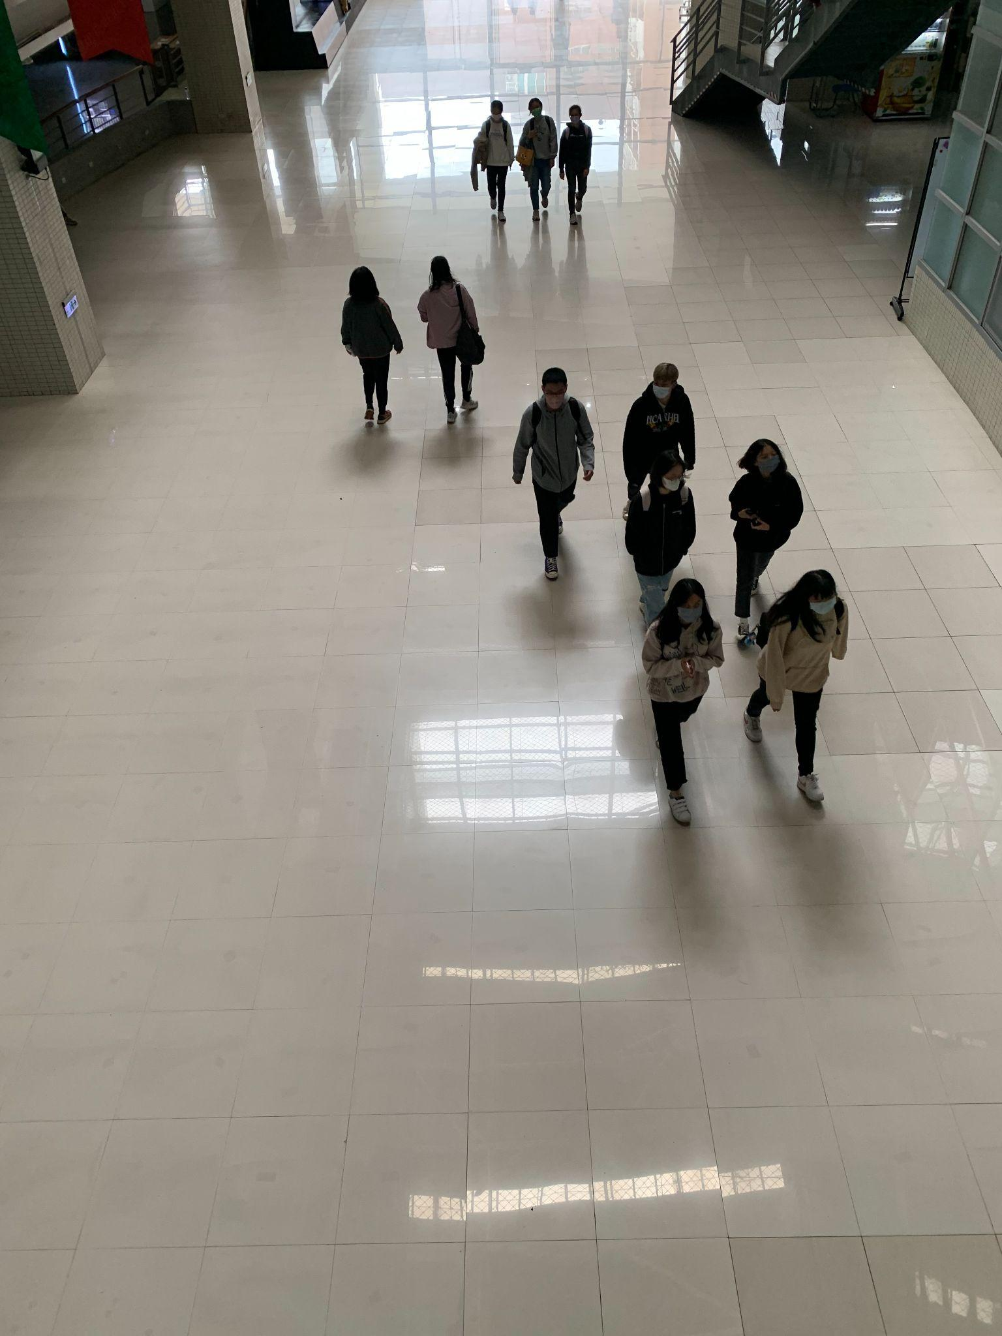
Notes:
為了因應疫情的室內人數的限制，能夠快速了解當前室內所在的人數，於是我們嘗試製作了一個可以定點架設攝影機，然後可以實時監控當前攝影畫面內所有的人，以方便快速限制進出人數。

Slide 4
訓練與測試流程

Slide 5
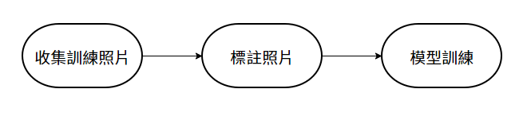
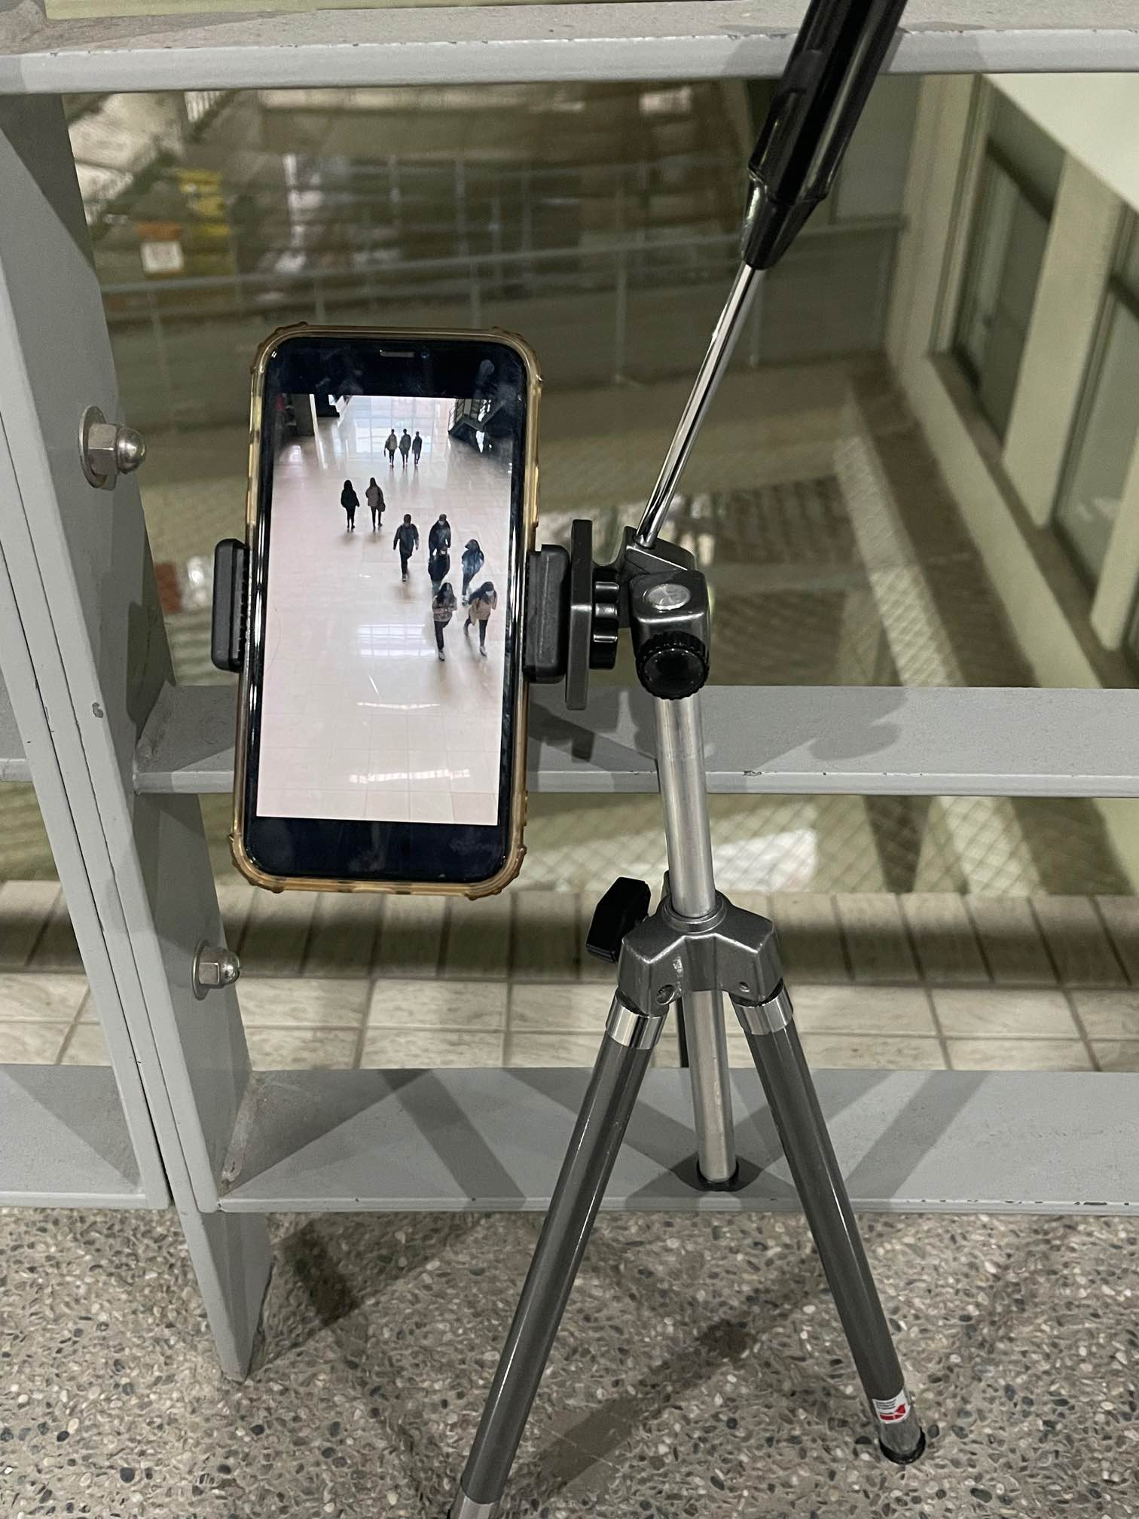
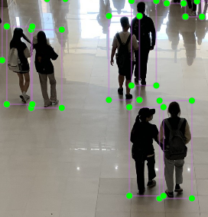
Notes:
step 1.收集訓練照片:將手機架在主顧二樓走道(圖一)，利用每日中午十二點以及每堂下課時間，在主顧人潮最多的時段，收集訓練照片(約500張)。
step 2.標註照片:進行人像個體標註(圖二)，原圖儲存在"TrainingImage"資料夾，標記的資料儲存在"Annotation"資料夾。
step 3.模型訓練:讀取"TrainingImage"與"Annotation"資料夾中的資料進行訓練。

Slide 6
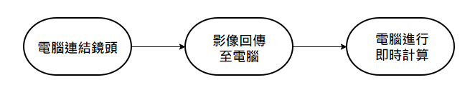
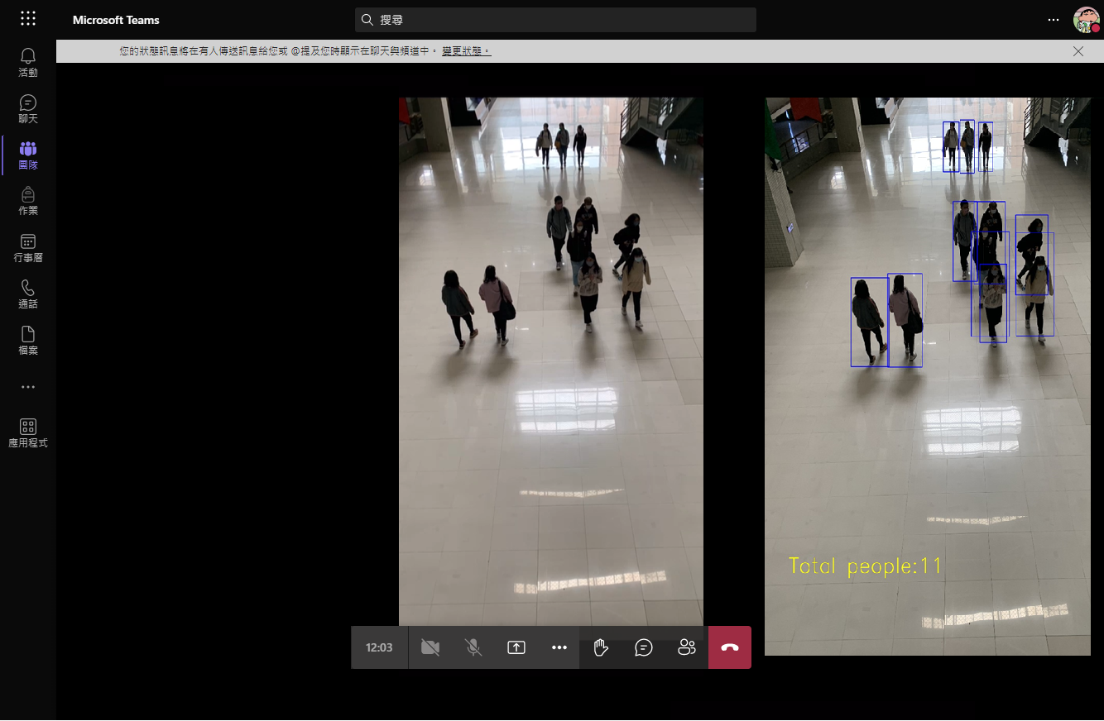
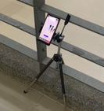
Notes:
step 1.電腦連結鏡頭
利用通訊設備開啟通訊軟體，以進行視訊，
也可以利用鏡頭直接連結電腦(圖四)。
step 2.影像回傳至電腦
將通訊設備拍攝到的影像，透過通訊軟體，以螢幕分享的方式傳至電腦上(圖五)，再利用Python程式讓電腦以每秒一次的頻率進行自動截圖，將截圖畫面儲存至資料夾。
step 3.電腦進行即時計算
執行模型程式，讀取資料夾中的截圖畫面，進行自動框取，達成即時計算。

Slide 7
成果展示

Slide 8
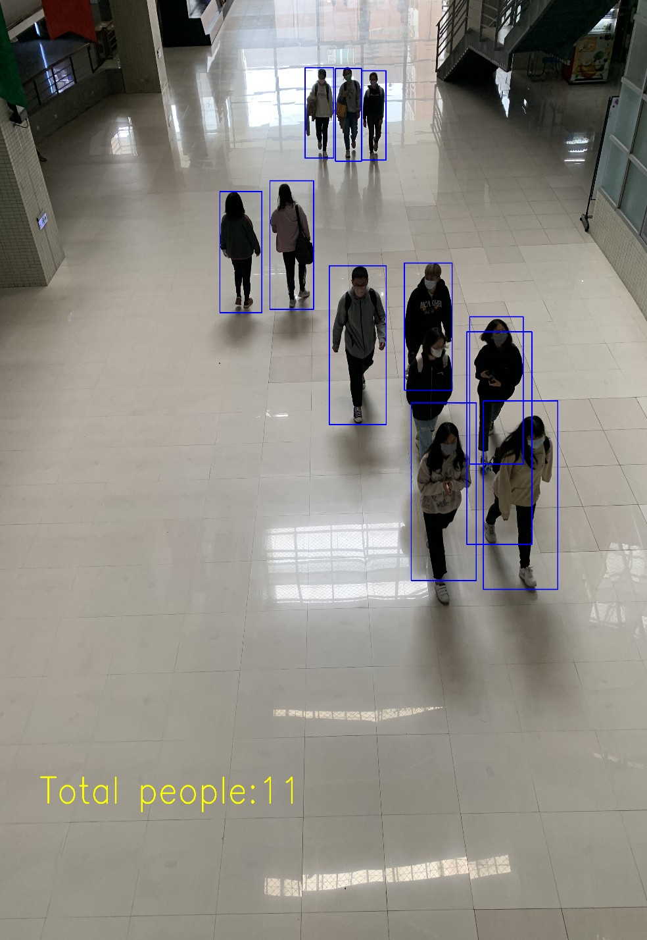
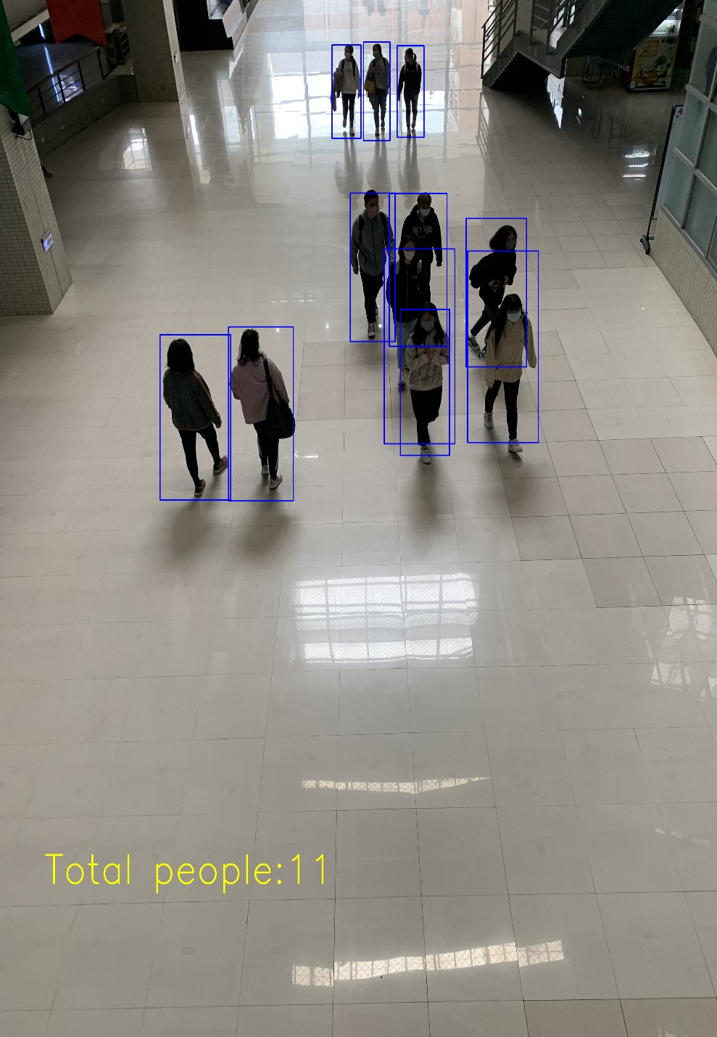
Notes:
這是我們的成果，還有些許誤差，他會將總人數統計在左下角的部分

Slide 9
實際展示
Notes:
1min 影片

Slide 10
結語
Notes:
透過訓練人工智慧的模型，我們已能使鏡頭搭配電腦可以判斷目標，實現即時計算，藉由這套系統能更便利、更省時以及省下人力的方式，計算出準確人數，也能提供給大型活動的主辦單位，讓他們可以準確了解現場的人數，便於控管人數，在未來也可以應用在其他物體的計算，例如:車輛、農作物...等。

Slide 11
感謝聆聽
謝謝各位口試委員

